Slide 1

2208
氣候變遷與生物炭
Biochar
2022理律盃公民行動方案

Slide 2
CONTENTS
01
確認公共政策問題
Identify Public Policy Issues
02
研究各項解決方案
Research Solutions
03
提出我方解決方案
Propose Our Solution
04
提出我方行動方案
Propose Our Plan of Action

Slide 3

  01
確認公共政策問題
Identify Public Policy Issues
PART ONE

Slide 4




01
生物炭與氣候變遷之關聯
溫室氣體含量
中央氣象局指出，目前大氣中的二氧化碳、甲烷和氧化亞氮濃度已達到過去80萬年以來的最高點。
氣候變遷嚴重性
01
02
04
生物炭
碳頭炭腦
可成為長期碳匯，減緩碳循環，且用途多廣
03

Slide 5





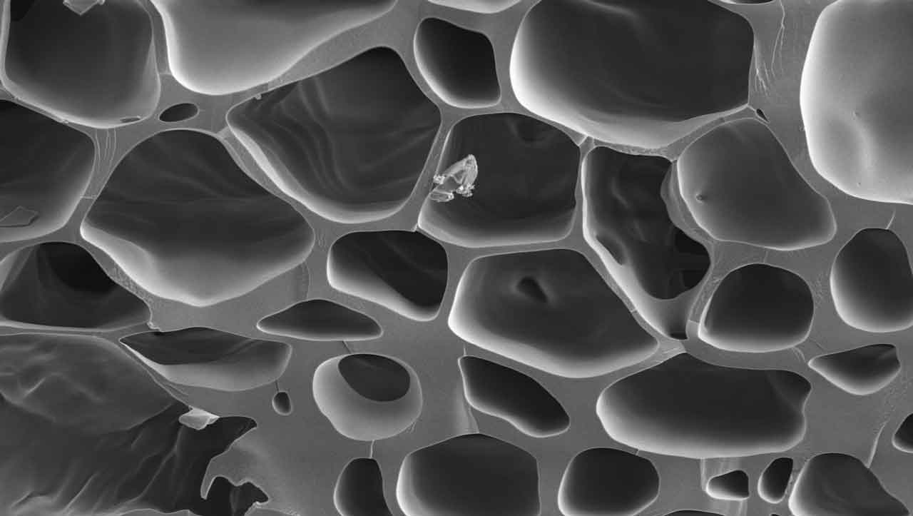
01
何謂生物炭？
長期可成為碳匯
減緩碳循環
增加土壤保水性、通氣性
中和酸性土壤

Slide 6




01
公民應關心並參與行動之理由
農民燒製意願提升
公民支持和購買
農民人手不足
市場機制
不完全
利潤流失
燒製率提升
達到碳循環、農業循環經濟

Slide 7


01
減碳議題之相關法案與適切性之初步評估
空氣污染防制法
溫室氣體減量及管理法
肥料管理法

Slide 8
01
生物炭的立場：相關團體及政府
相關團體其立場及處理面向
草根意識工作室
&
U.S. Biochar Initiative (USBI)
優點
①減緩碳循環
②處理農業廢棄物
③農業從業人員增加收入
④政府亦有推動生物炭之計畫
缺點
如何使政府受影響
① 政府行政效率低
② 相關法律及配套措施並未齊全
③ 民間發起之公民行動普遍都缺乏整合，需要一個平台或媒介，促進多方人員之連結。
農業資源循環暨農能共構計畫

Slide 9
  02
研究各項解決方案
Research Solutions
PART TWO

Slide 10
02
利用生物炭加工並製造
方案內容：源自台南官田，利用農業廢棄物，燒製生物炭後加工，並建立網站銷售。
優點
優點
他方意見
缺點
①農委會鄭研究員
台灣適合用農業廢棄物製造生物炭
②林試所
生物炭供應鏈需要密切合作，並建立標章。
①價格高昂，民眾信服力不足
②網站的人力維護與金錢花費，在缺乏管理下容易使企業涉入。
①直接減少農業廢棄物
②貼近大眾與市場

Slide 11
02
農業友善電商平台合作
方案內容：鼓勵生物炭生產者加入農業友善平台，利用平台發展生物炭市場。
優點
優點
缺點
①平台組織完善
②專業輔導與品質監督
③減少剝削
①小農生產成本高
②平台缺乏公權力監督
③利益分配是否完善

Slide 12
02
建立生物炭標準標章
方案內容：將生物炭進行各項分類，並運用於不同領域
優點
優點
他方意見
缺點
① 農委會於111年啟動「邁向農業淨零碳排策略政策」中之生物炭品質認證制度
② 美國Port Blakely使用碳容量尺判別伐木依據
③ 加州以IBI標準分類生物炭
① 年輕的認證標章影響力有限
② 新生物炭產品取代原有炭產品市占率較困難
① 能清楚表現性價比和效果
② 提供生產者製造的依循
③ 提供消費者衡量的標準

Slide 13
02
廠商與消費者直接合作
方案內容：參考設備商販賣生物炭生產設備，向設備購買者回購所生產的產品，再販賣給產品需求端的經營模式。
優點
優點
他方意見
缺點
① 生物炭生產者擁有穩定的出售管道
② 生物炭的需求能被穩定的供貨滿足
①生物炭的製造成本大大取決於場址所在的生物炭和能源政策(Dr.John Sessions）
① 技術尚未成熟
② 購買設備金錢高昂
③ 設備購買意願容易被影響

Slide 14
02
德國柏林 Made of Air(MOA)公司負碳材料
方案內容：將生物炭加工成可以融化和成型，如熱塑性塑膠般的材料，運用於日用品、建材等製造。
優點
優點
缺點
① 以農業廢器物為加工原料
② 應用於工業領域
① 技術不普及
② 生產成本高昂

Slide 15
  03
提出我方解決方案
Purpose Our Solution
PART THREE

Slide 16
03
緣起
市售生物炭產品多不具品質保證、消費者難以信賴
成為農民、消費者與市場間之橋梁，致力於提高農民生產意願、提供消費者透明確裁量基準的行動計劃
缺乏品質控管
訪談
生產生物炭所需之成本與後續可得收益間不成正比
推動生物炭市場發展
草根意識工作室
缺乏透明化參考值
草根意識工作室負責人劉晉宏先生作為訪問對象深入了解生物炭的運作及困境
問題意識
計畫形成
市場機制不完善
市售之生物炭產品價差大

Slide 17
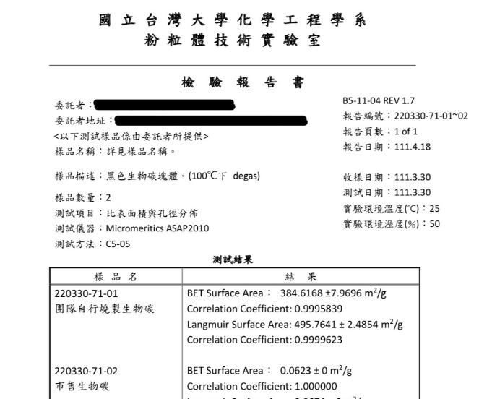
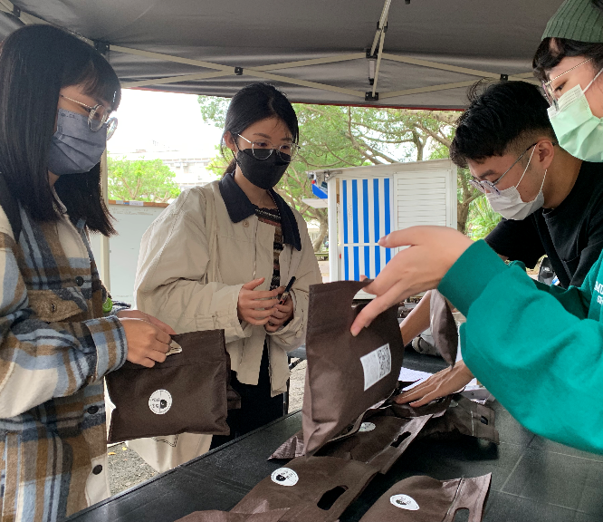
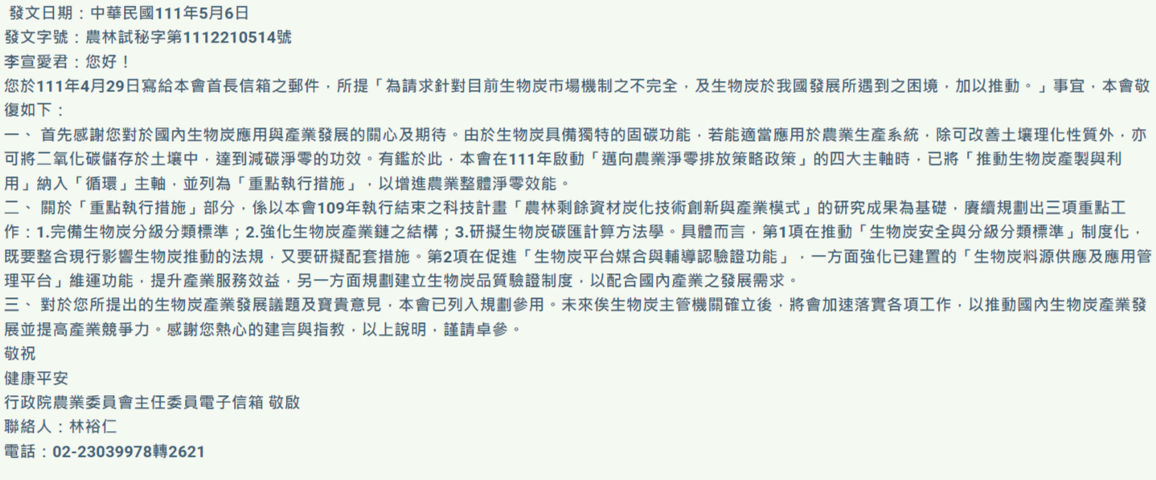
03
解決方案途徑
制定生物炭SOP
推廣生物炭
政府陳情
原料的挑選到燒製方式都與專家進行完善的討論，最終燒製之產物將送往公家機關進行抽驗
架設生物炭資訊網站、社群帳號、影音帳號以及舉辦校園演講、擺攤等，統整生物炭相關資訊
製作生物炭常因空氣汙染法等政策規定不完善導致生物探知推廣受到限制

Slide 18
03
方案優劣分析
① 達到減緩碳循環。
② 透過演將、社群網站與擺攤宣導，民眾能一同參與減緩氣候變遷之過程。
③ 長期的經濟循環
④ 實質參與生產過程。
① 政府行政效率低落，且相關法律及配套措施並非齊全，仍為需改善之處。
優點
減緩與經濟
缺點
② 製作生物炭之農民可配合時間較不固定影響產品生產數量
政府問題與不穩定性

Slide 19
  04
提出我方行動方案
Purpose Our Plan of Action
PART FOUR

Slide 20
04
方案規劃
短期目標
中期目標
長期目標
參與燒製生物炭、舉辦市集、設計定量回饋機制、創立社群及頻道推廣生物炭的概念
透過陳情，使公部門能將推廣生物炭市場納入新政策之考量，並持續監督
針對左述活動之問卷調查、與合作社合作

Slide 21
04
短期計畫
營運面
more
生產面
市場銷售面
more
more
Notes:
短期：生產、營運、市場銷售

Slide 22
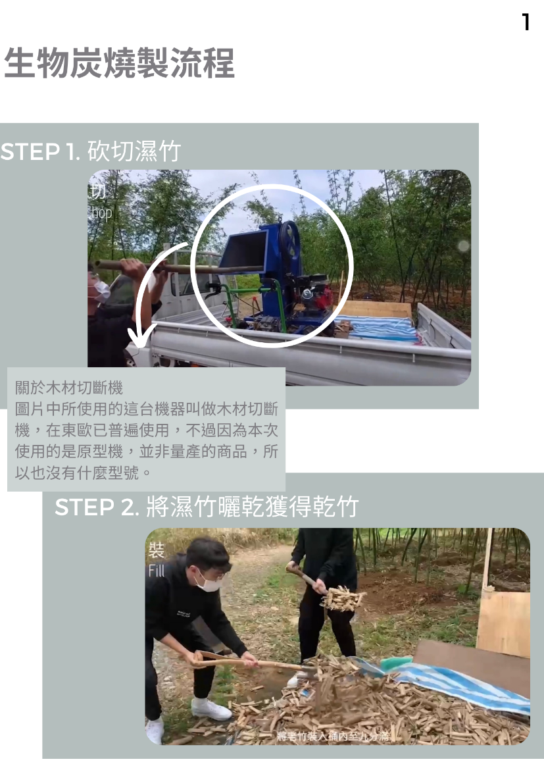
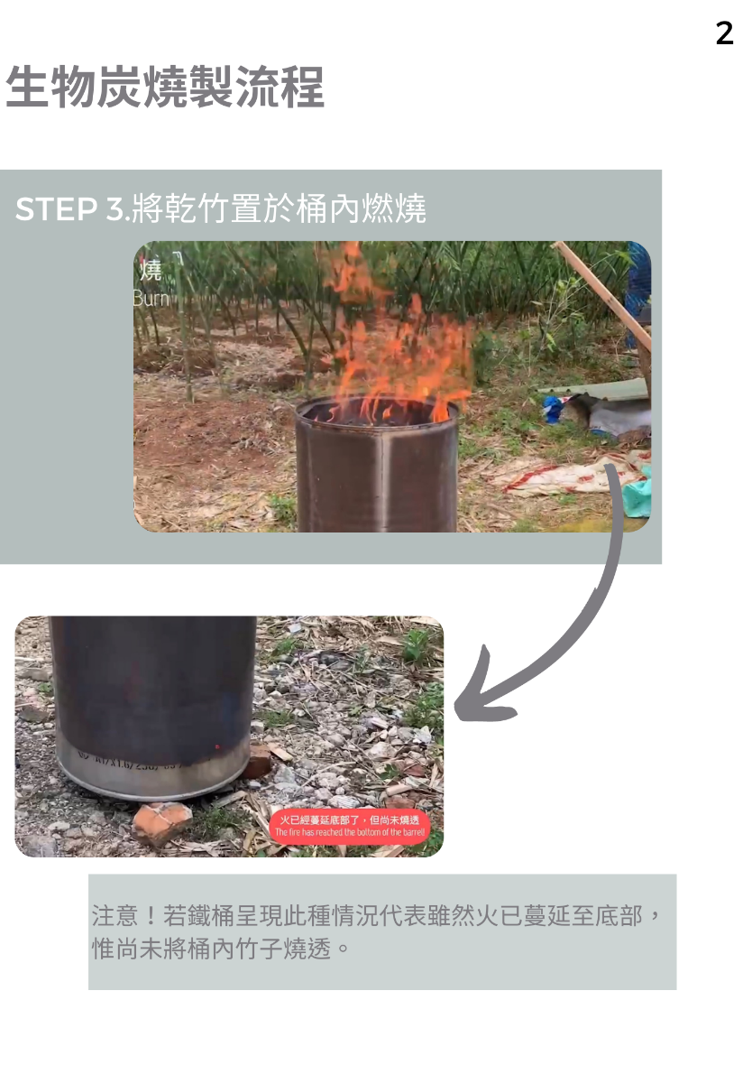
04
生產面
農業廢棄物之運用
分散式燒製
Notes:
燒製生物炭照片、燒製小手冊
重點：分散式燒炭與農業廢棄物

Slide 23
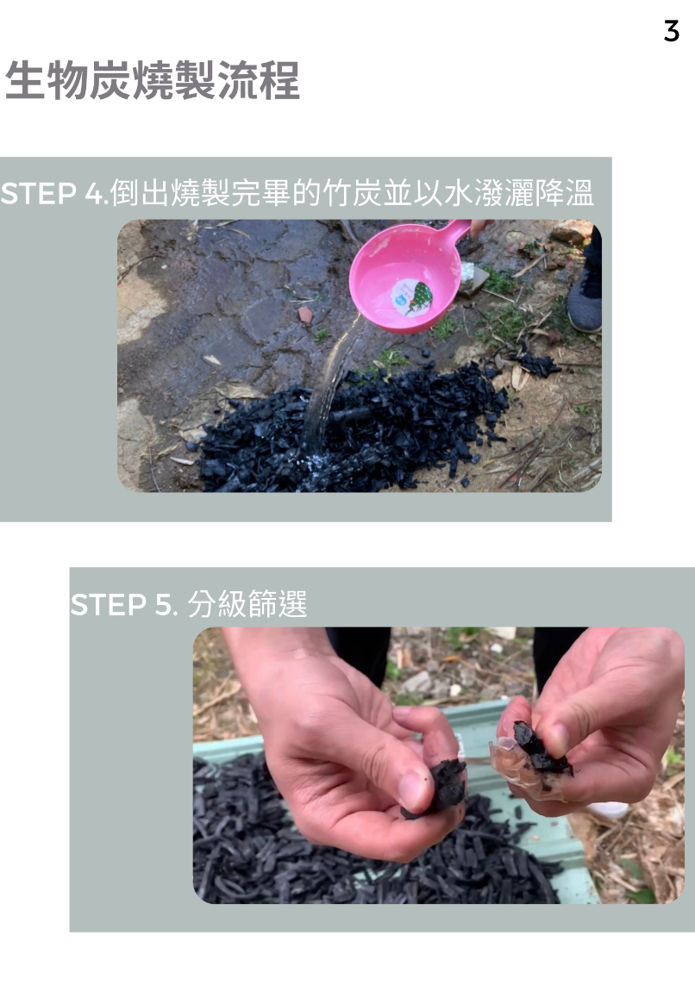
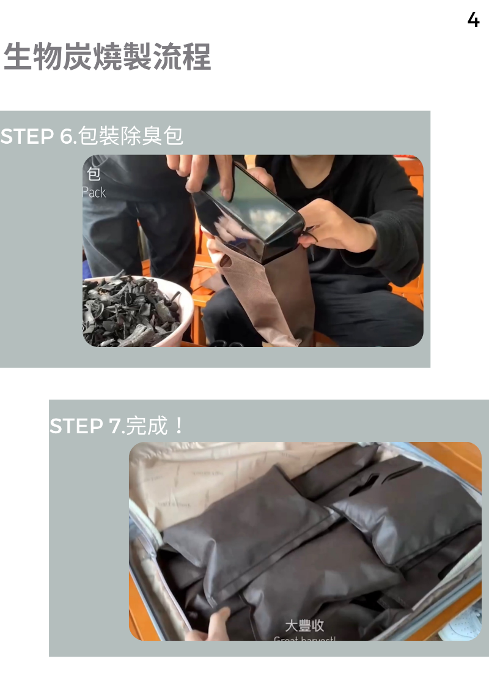
04
生產面
Notes:
燒製生物炭照片、燒製小手冊
重點：分散式燒炭與農業廢棄物

Slide 24
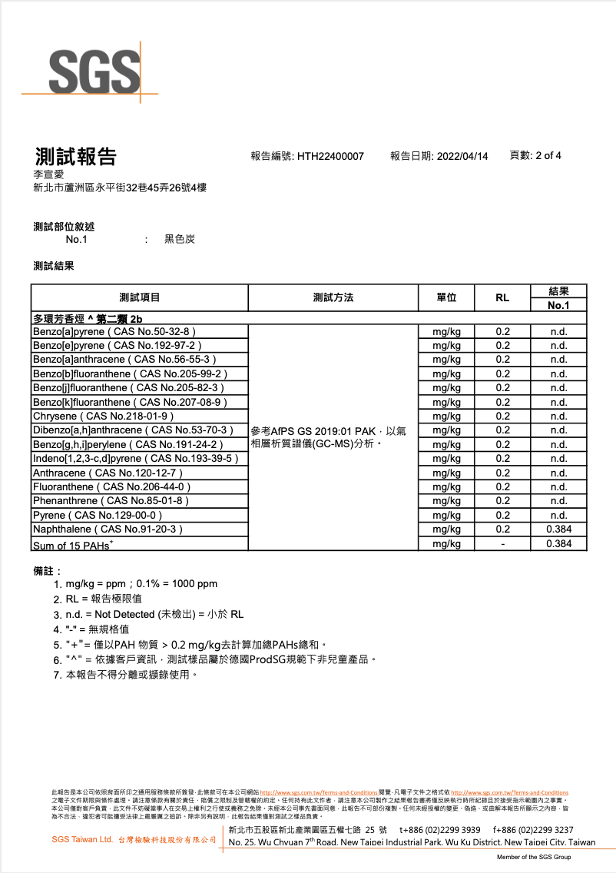
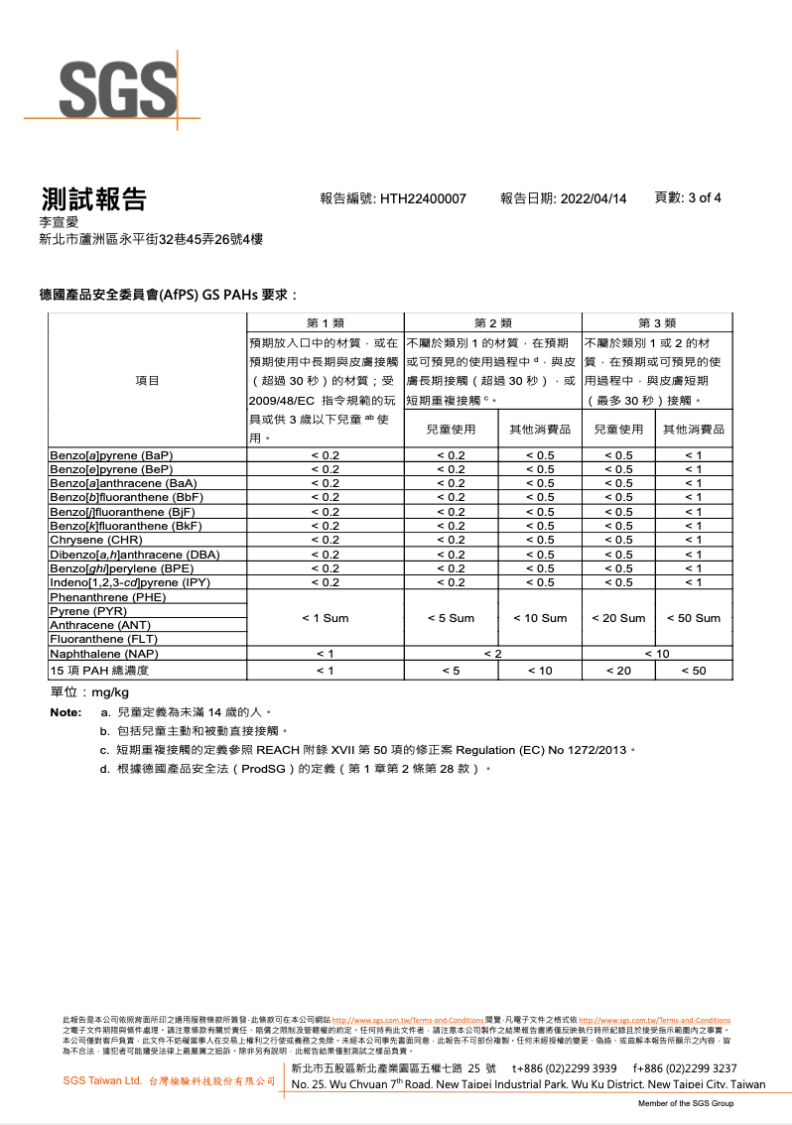
04
營運面

Slide 26

04
營運面

Slide 27
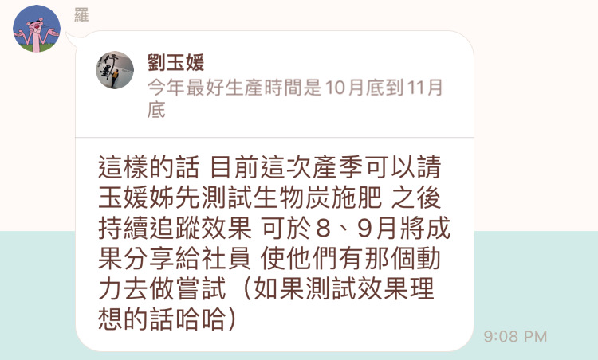
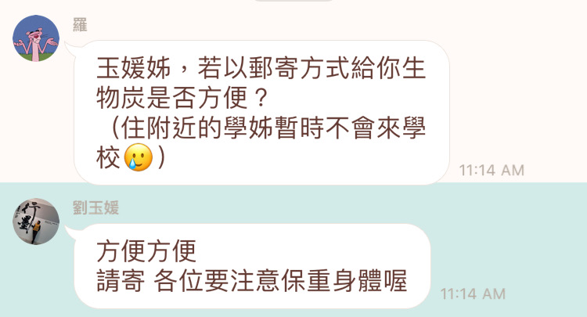
04
營運面
定量回饋

Slide 28
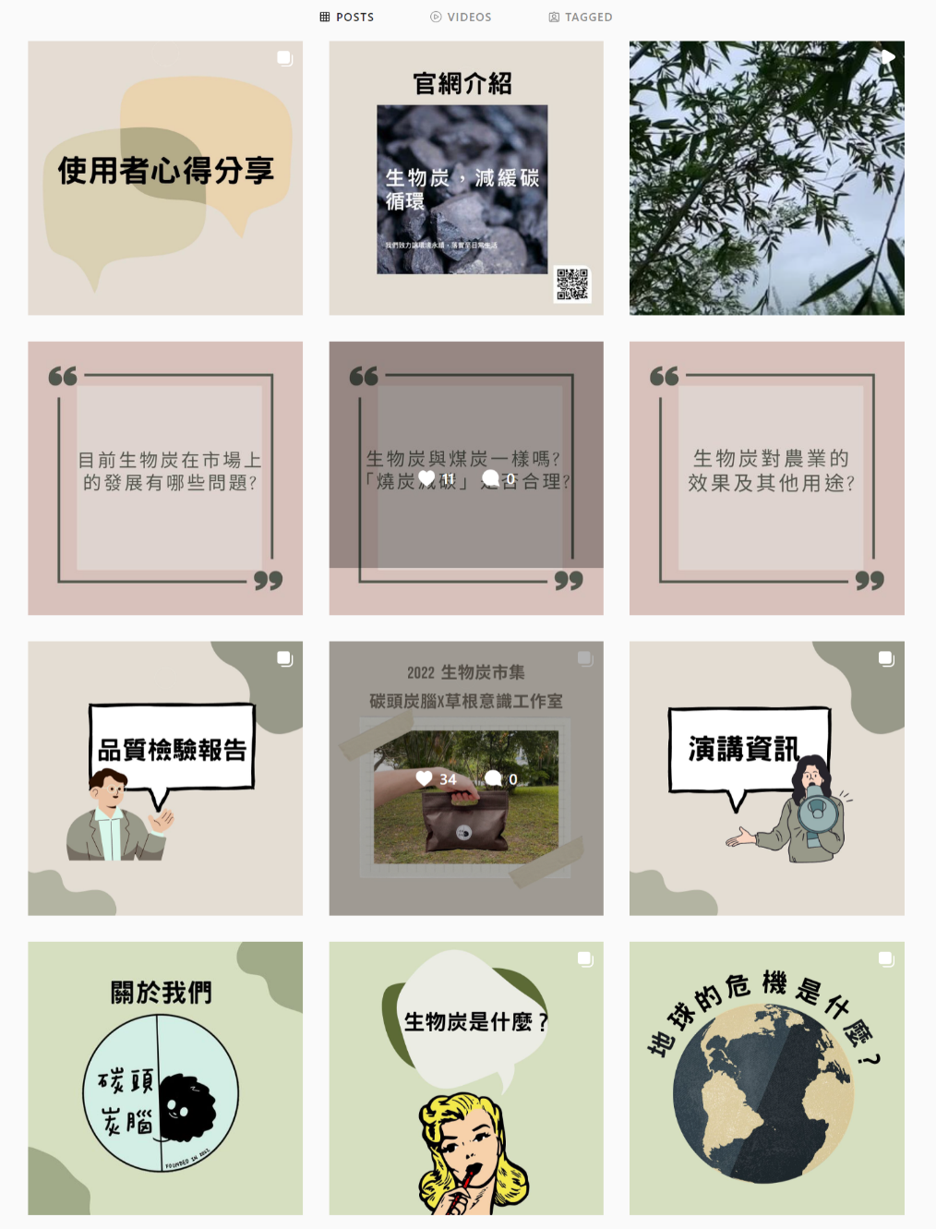
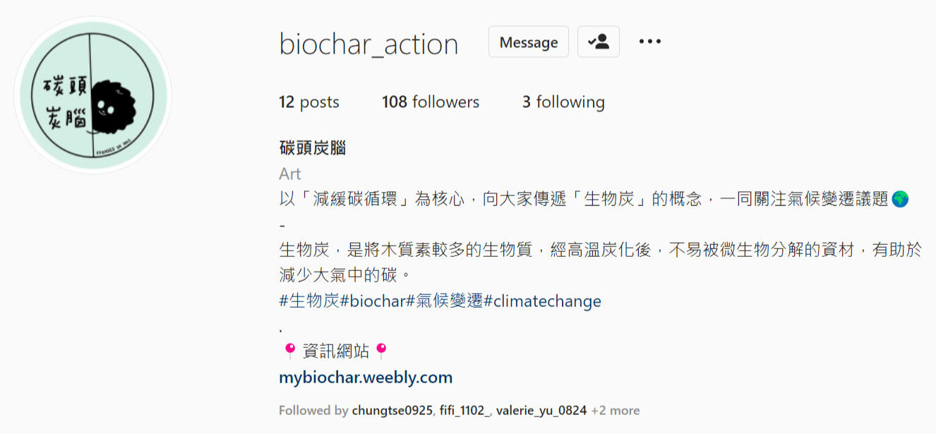
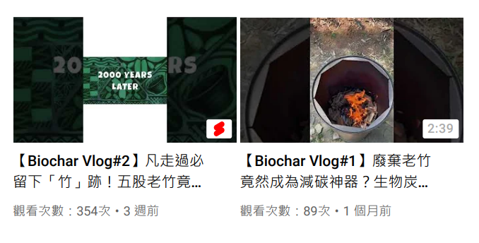
04
市場銷售面

Slide 29
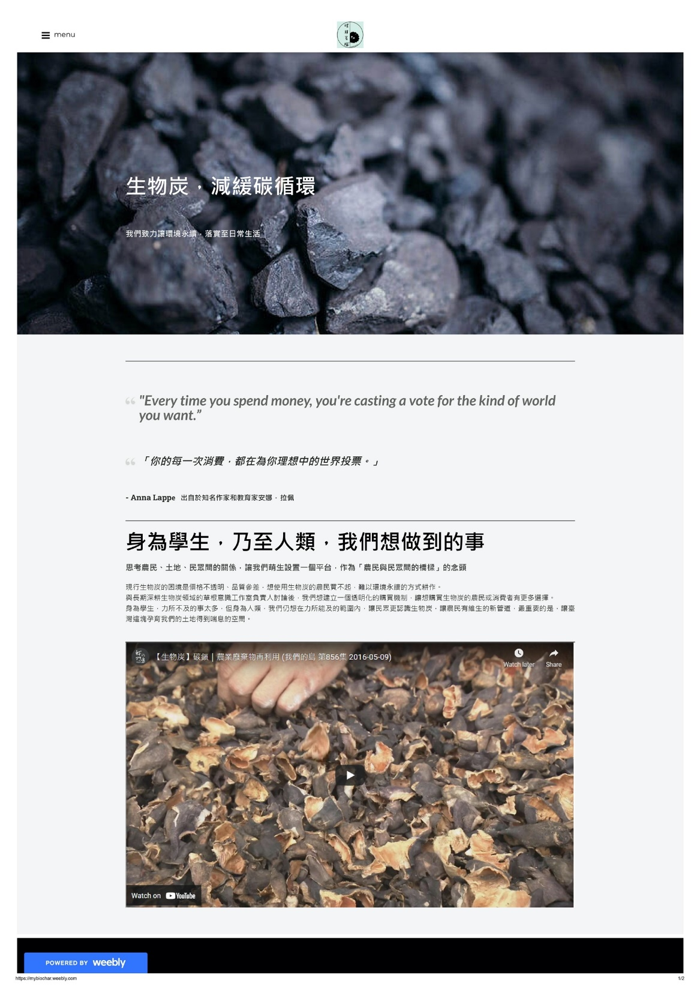
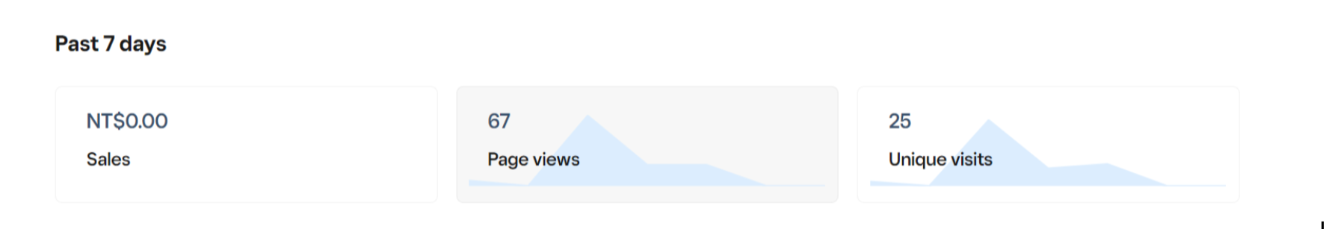
04
市場銷售面

Slide 30
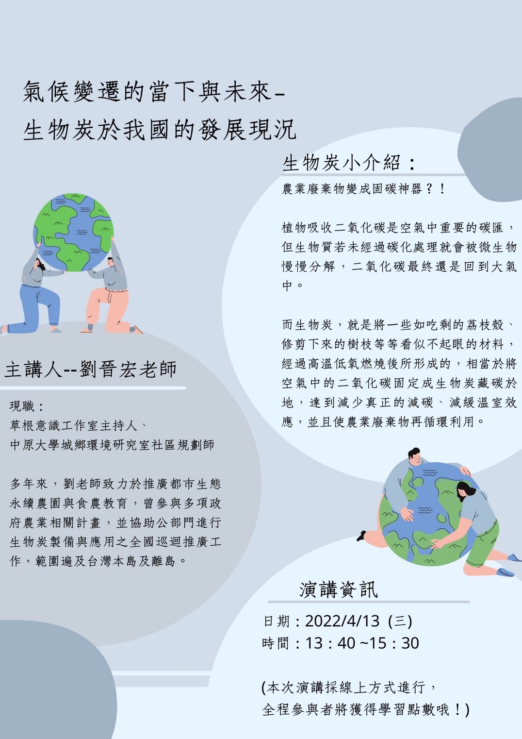
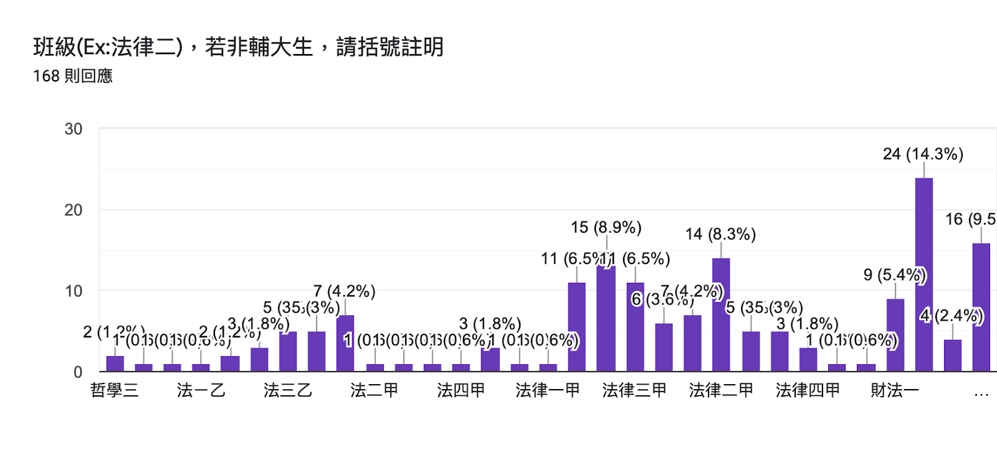
04
市場銷售面
生物炭於我國發展現況講座：實際參與者168名

Slide 31
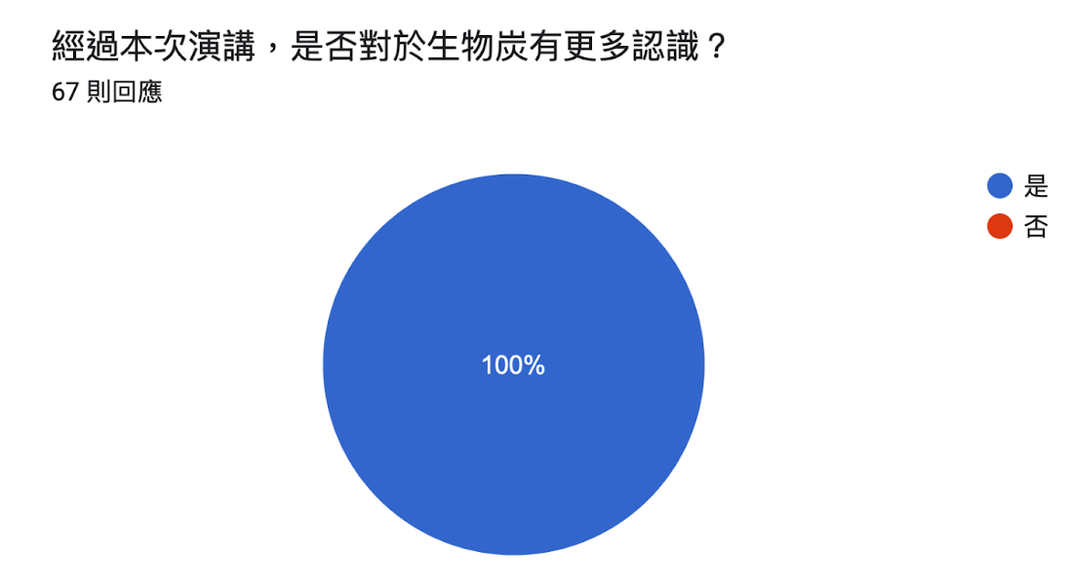
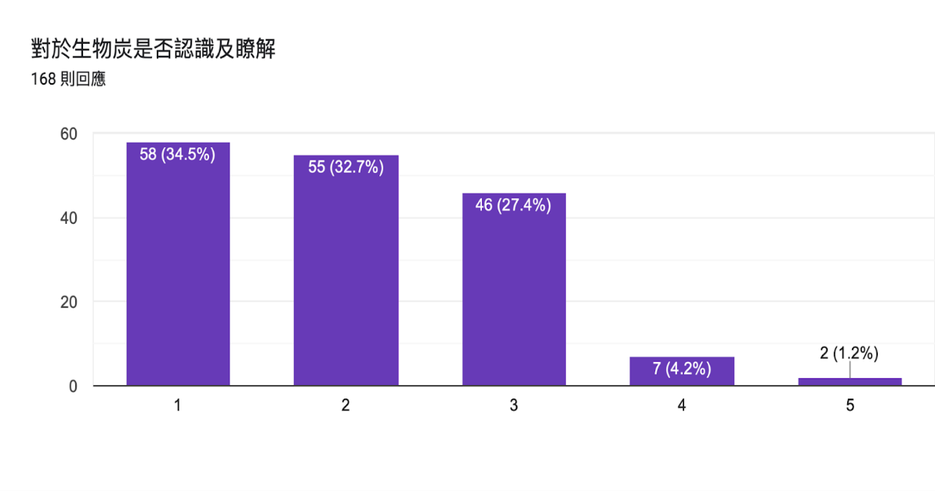
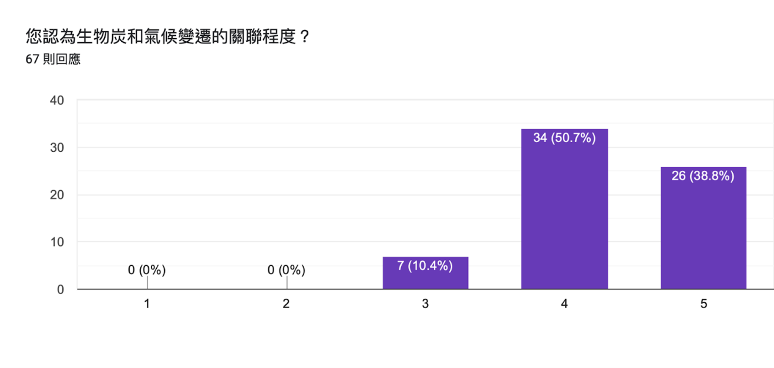
04
問卷分析
演講後
演講前
從1(非常不了解）到5（非常了解）的統計，在參與演講前，將近有94.4%的學生對於生物炭並不熟悉。

Slide 32
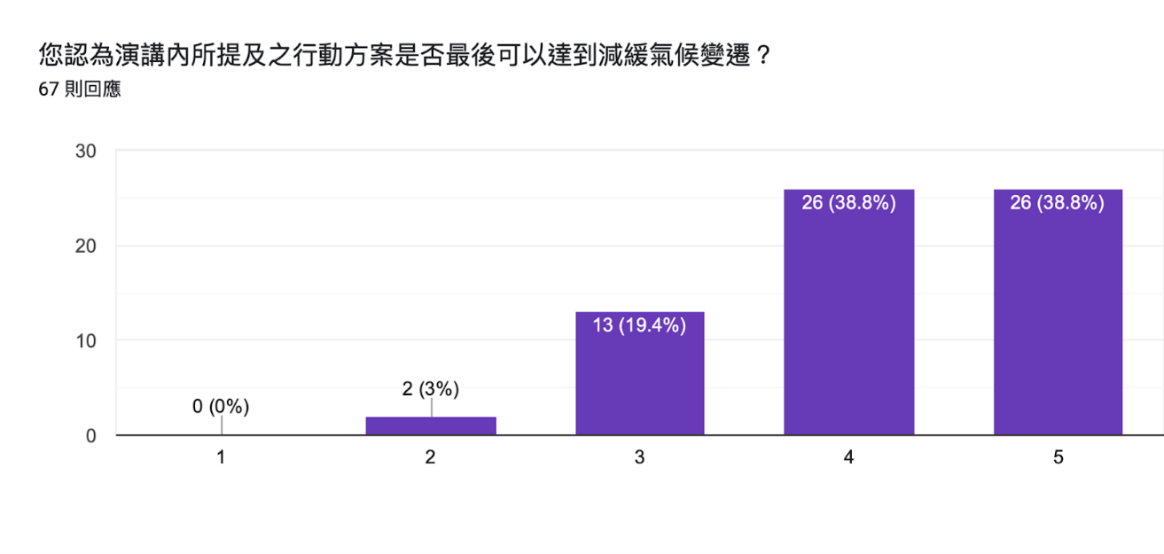
04
問卷分析
演講後
接近九成的學生都認為生物炭和氣候變遷的關聯程度非常高，大部分的學生認為如果妥善推廣生物炭，有助於減緩氣候變遷。
在經過我方進行行動方案的演講後，接近八成的學生認為該行動方案可以達到減緩氣候變遷的效果。

Slide 33
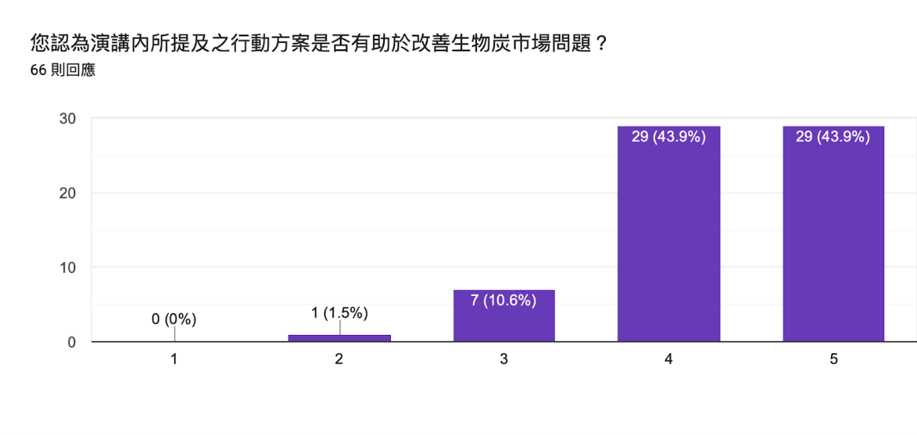
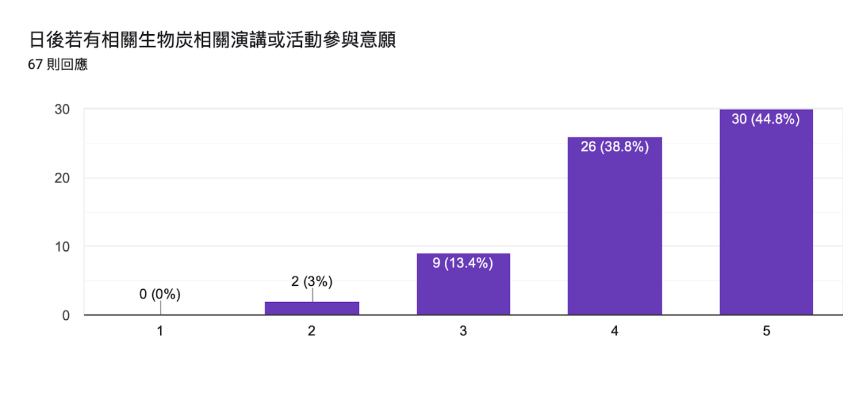
04
問卷分析
演講後
有將近九成的學生認為我方所設之行動方案可以有效改善生物炭市場，進而達成我方推廣生物炭和改善生物炭市場機制之目的。
有超過八成的學生會願意再次參加生物炭相關活動

Slide 34
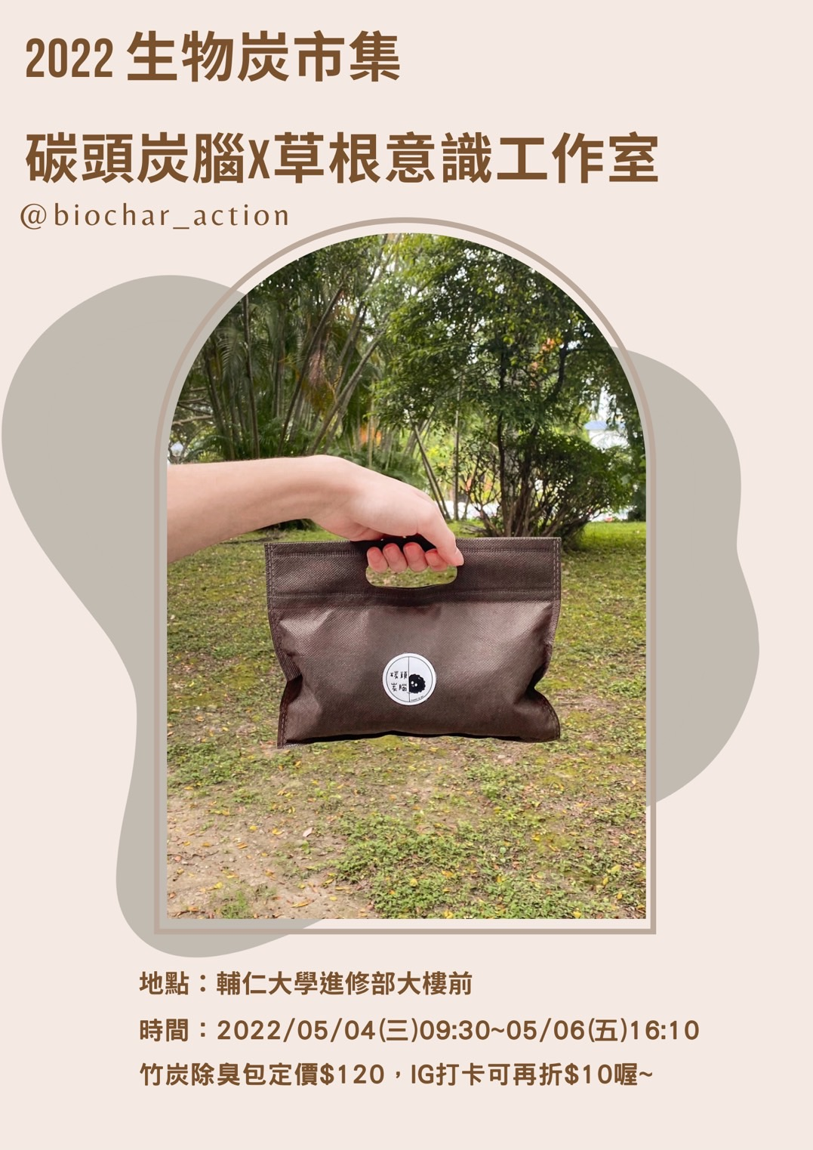
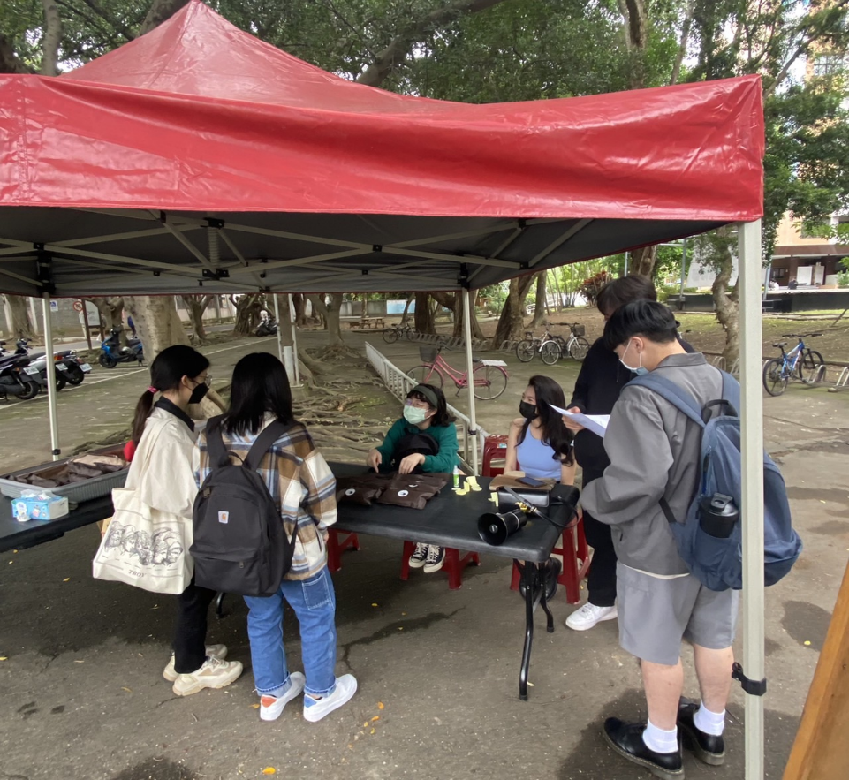
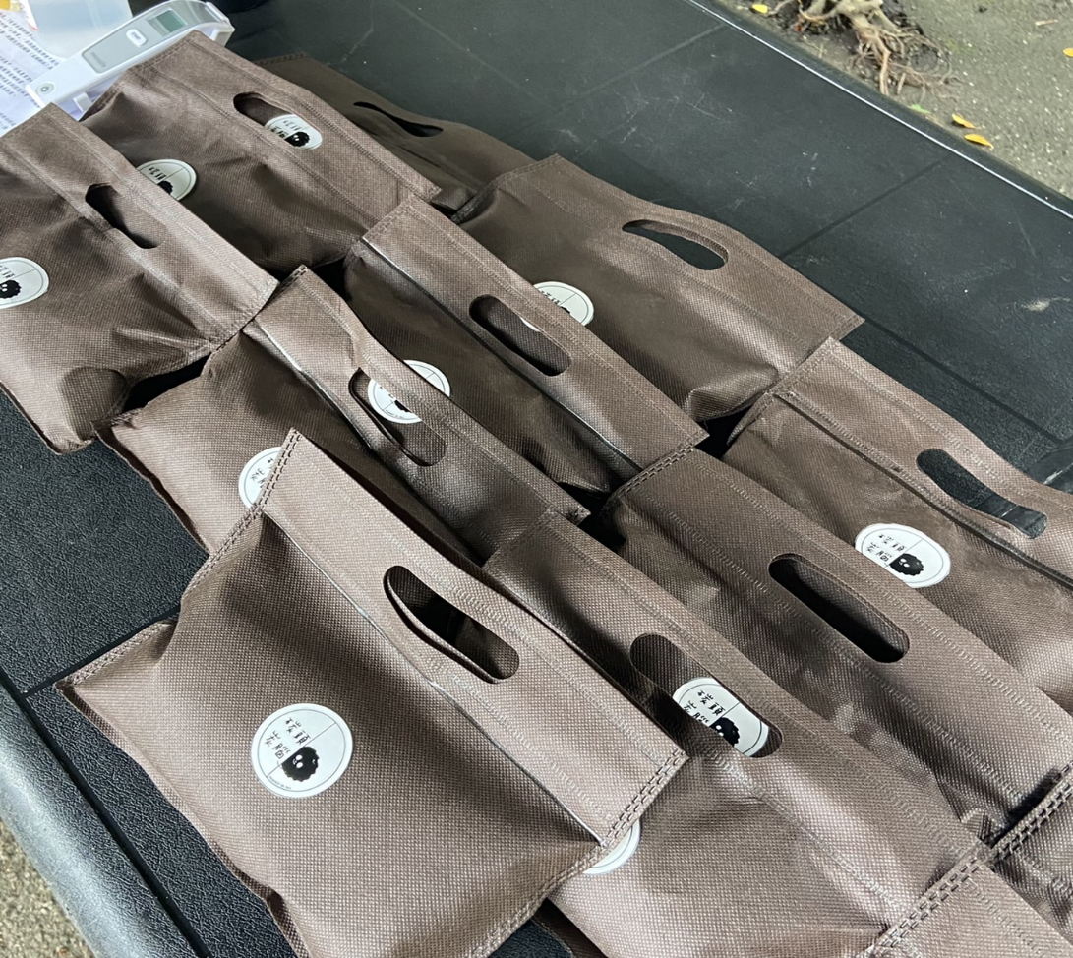
04
市場銷售面

Slide 35
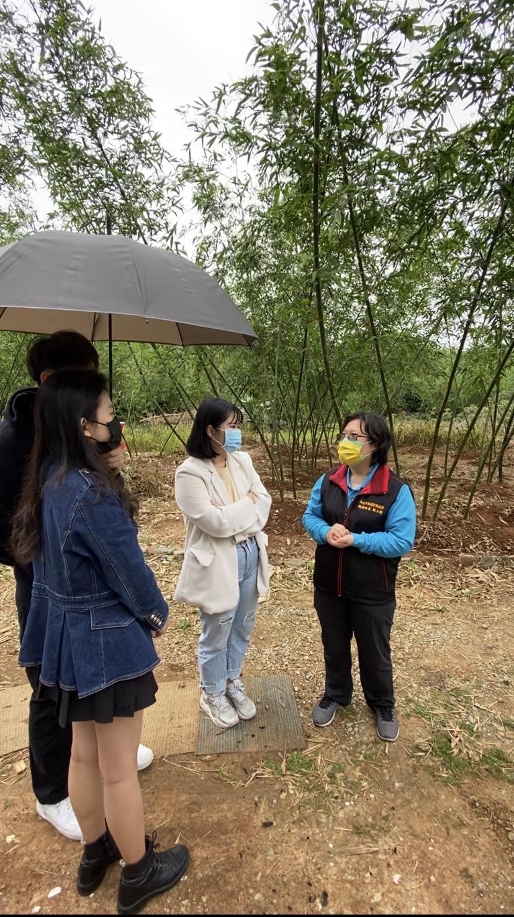
04
中期計畫
御承合作社
農林人力有限？
銷售通路之效果？
① 農林再生
② 綠竹筍田（原料）
③不使用農藥與除草劑

Slide 36
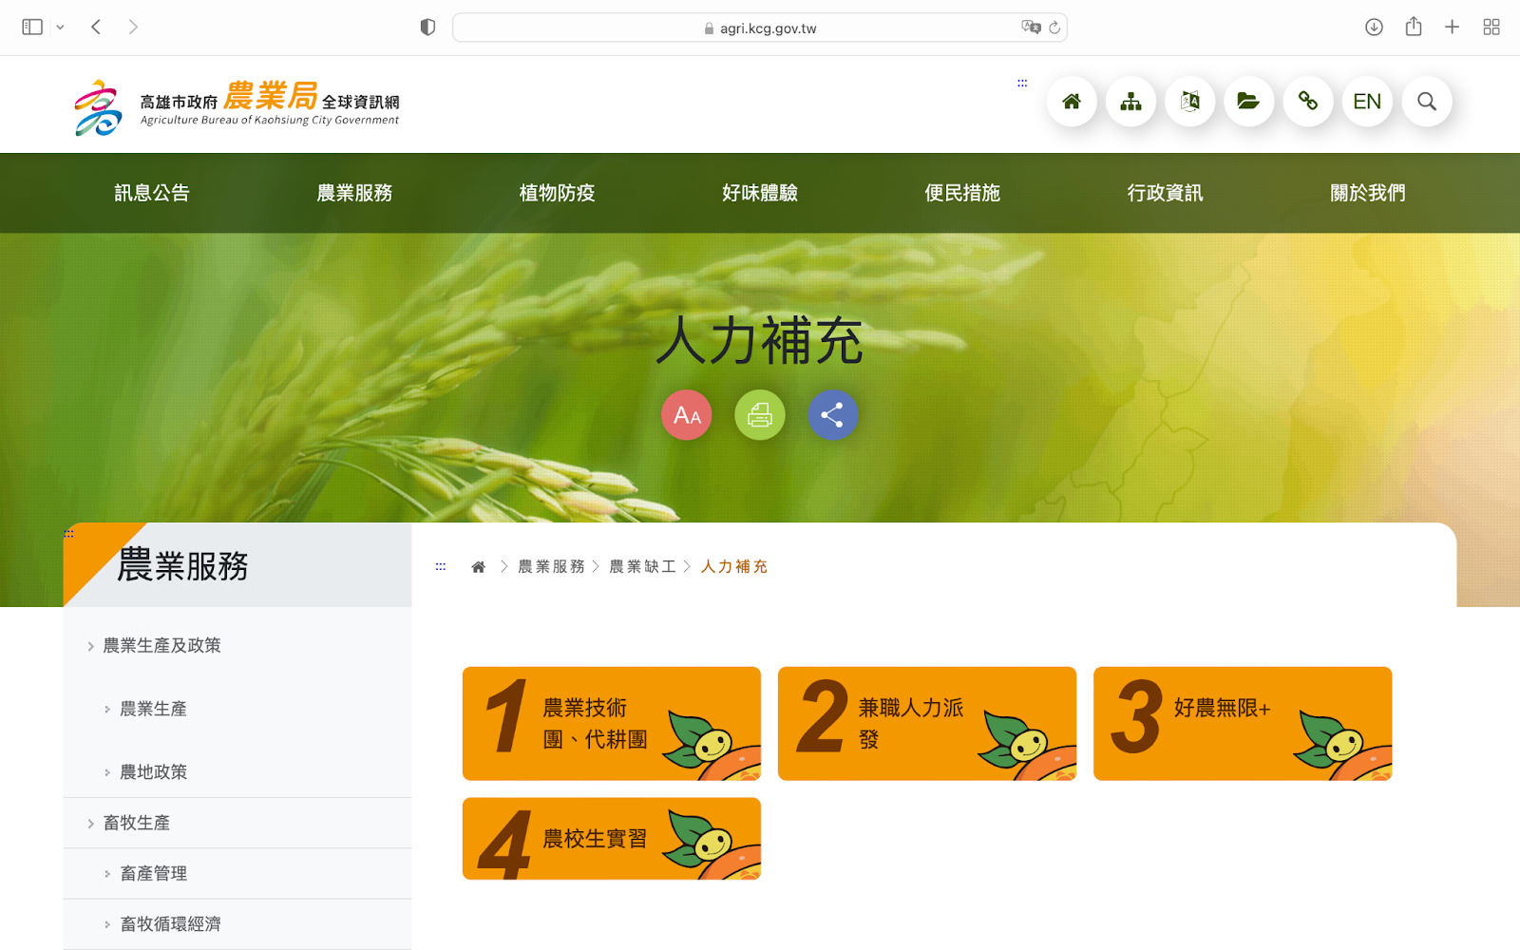
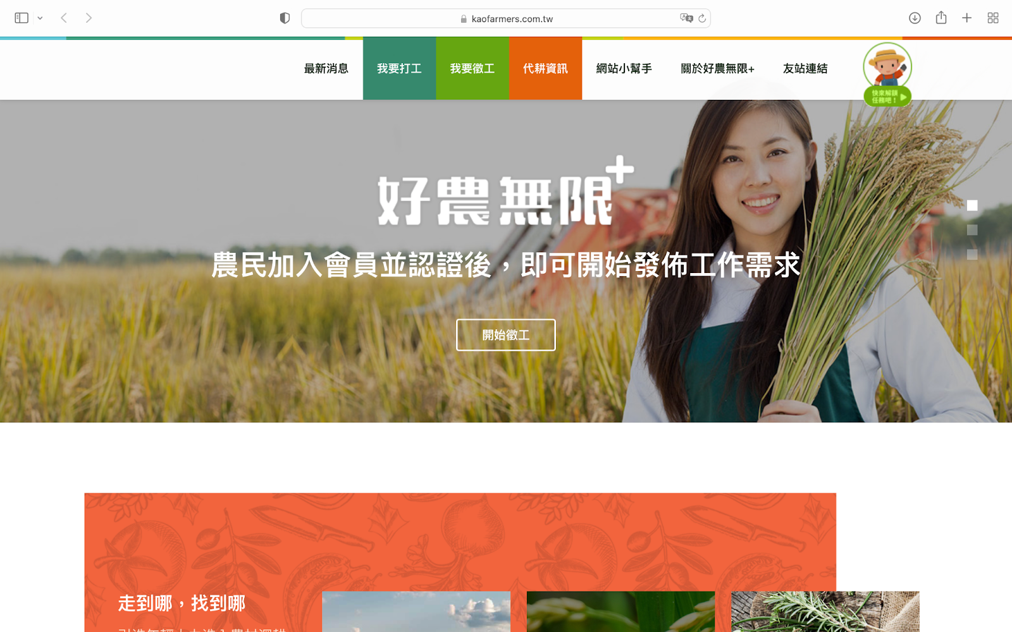
04
中期計畫

Slide 37
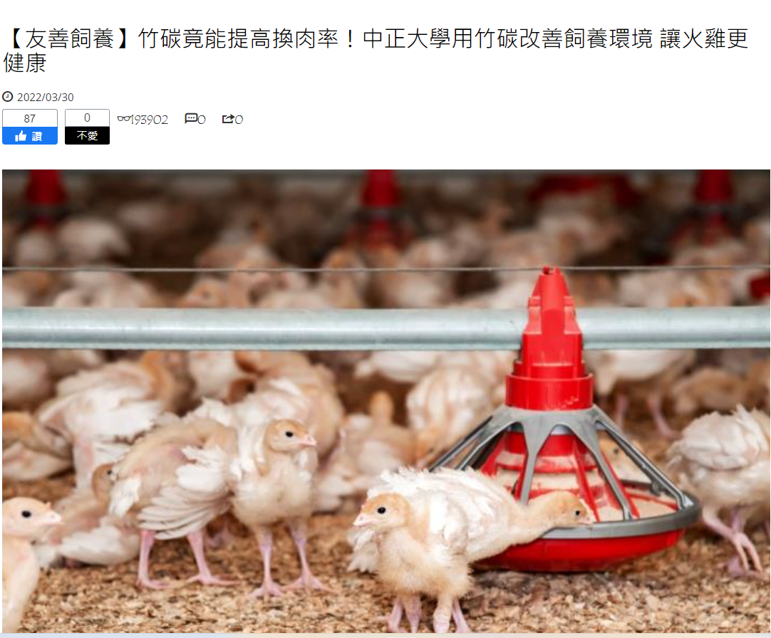
04
中期計畫

Slide 38
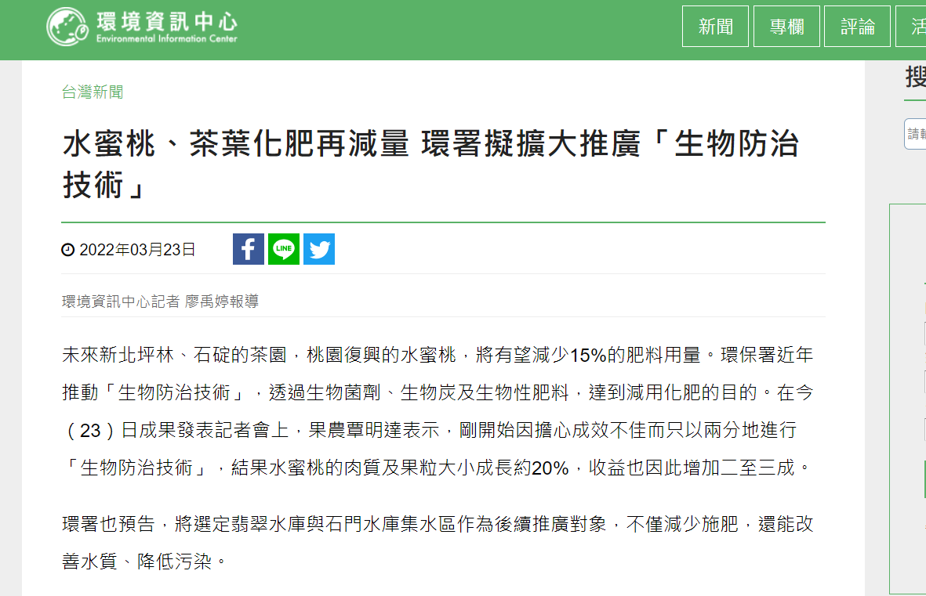
04
中期計畫

Slide 39
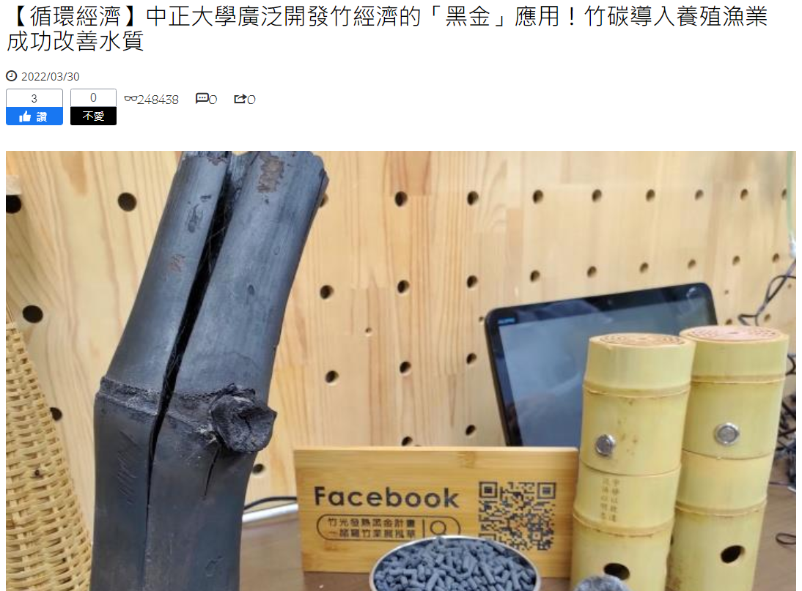
04
中期計畫

Slide 40
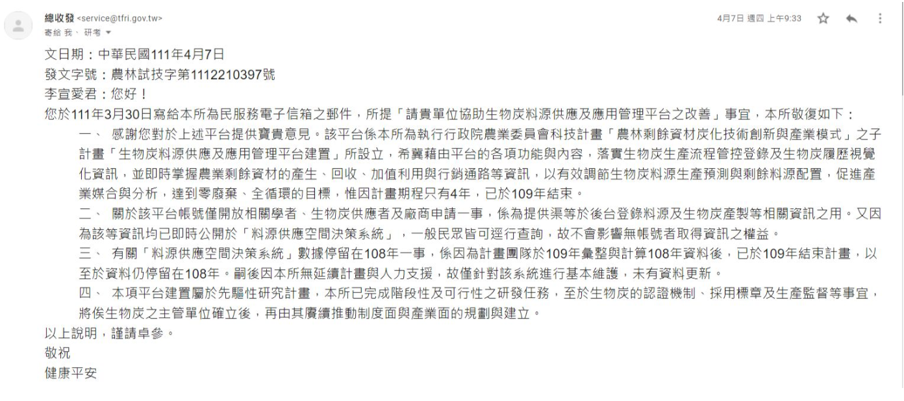
04
長期計畫
林業試驗所陳情

Slide 41
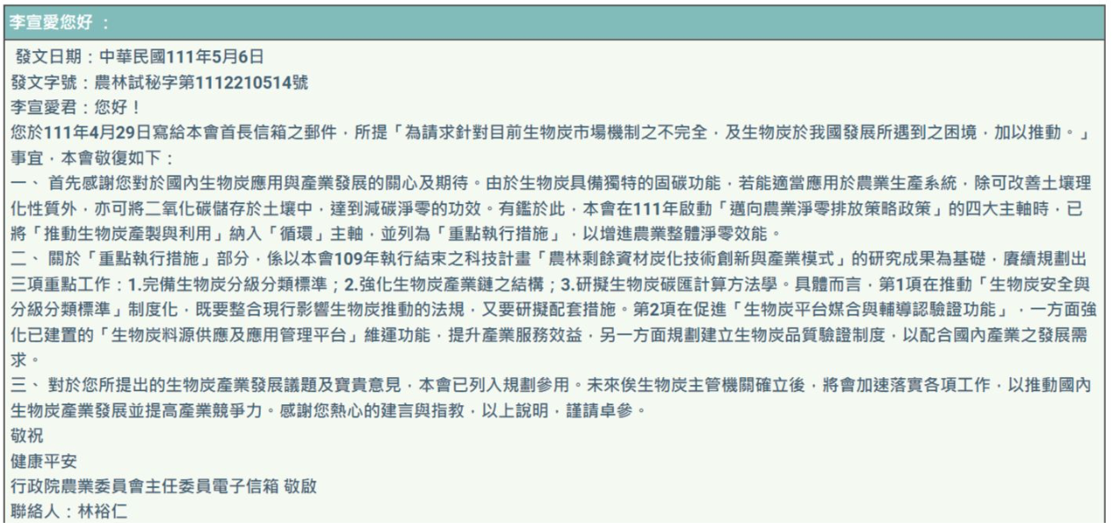
04
陳情
向立委陳情

Slide 42
04
長期計畫
政府
①尋找其他產業資源的挹注→提升人民從事生產誘因
②向公部門陳情並持續監督→確保能提供有利生物炭發展之市場機制
農民
企業

Slide 43
04
長期計畫
我方希冀政府建立有利生物炭發展之市場機制，如相關資訊之整合、生物炭品質之控管，並結合我方推廣生物炭概念、與在地合作社之合作，實質達成以生物炭為手段，達成減緩碳循環之終極目標!

Slide 44
2208
謝謝聆聽
2022理律盃公民行動方案

